Slide 1
Tugas Karya Ilmiah
IF3280 Sosio Informatika & Profesionalisme
Semester II 2014/2015

Slide 2
Tugas perorangan
Tgl pengumpulan: 14 April 2015 Jam 21:00
Email ke:
titi@stei.itb.ac.id
Subject: [IF3280]karyailmiah-Kelas NIM

Slide 3
Isi Karya Ilmiah
Merupakan karya asli (tidak plagiat atau copy paste)
Menjelaskan dampak lokal/global dari komputing utk organisasi/masy serta usulan solusi
Tulisan didukung data/informasi dari sumber terpercaya

Slide 4
Struktur Karya Ilmiah
Bagian awal
a) Halaman judul (judul, nama dan NIM, nama mata kuliah, program studi, STEI – ITB, bulan tahun)
b) Daftar isi
c) Ringkasan dalam bhs inggris

Slide 5
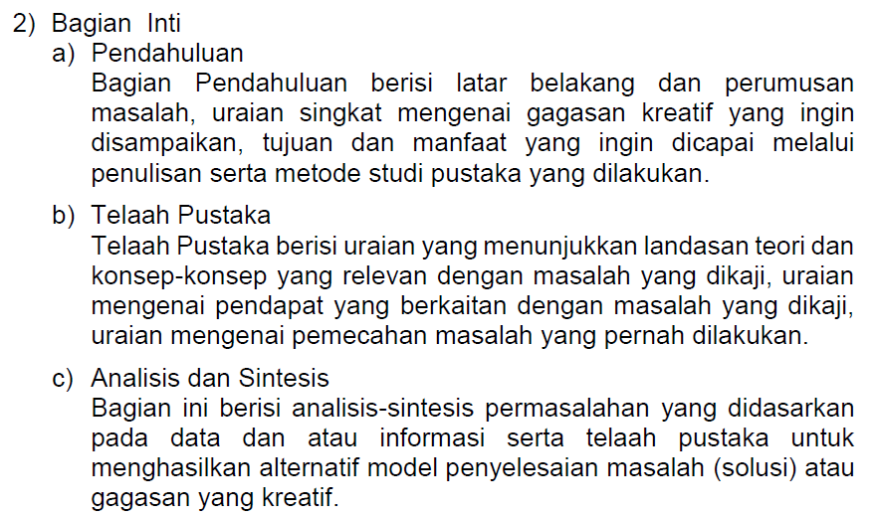
Struktur Karya Ilmiah

Slide 6
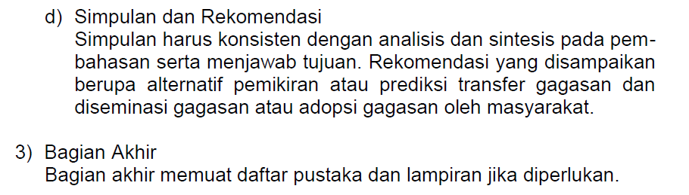
Struktur Karya Ilmiah

Slide 7
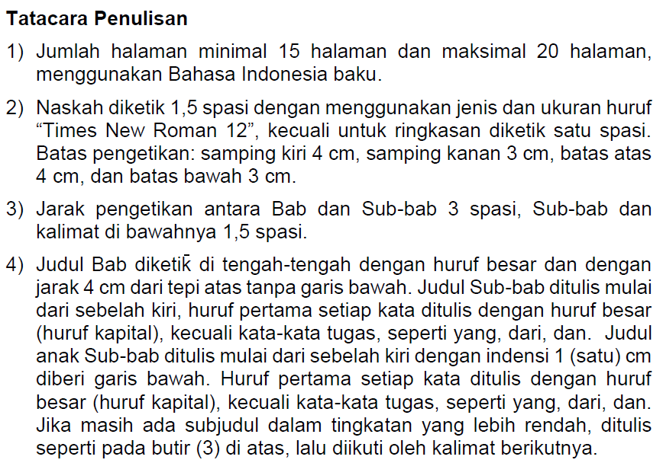

Slide 8
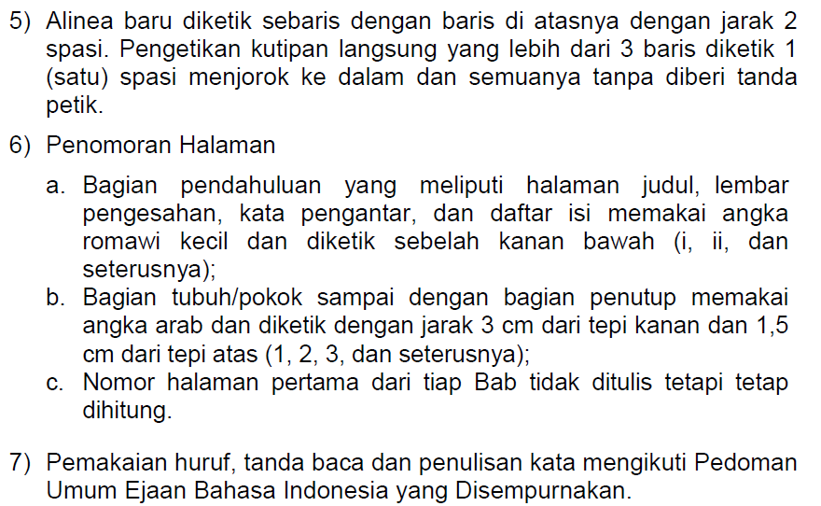

Slide 9

